Slide 1
太陽光外灯 詳細（2023年）
2023/10

Slide 4
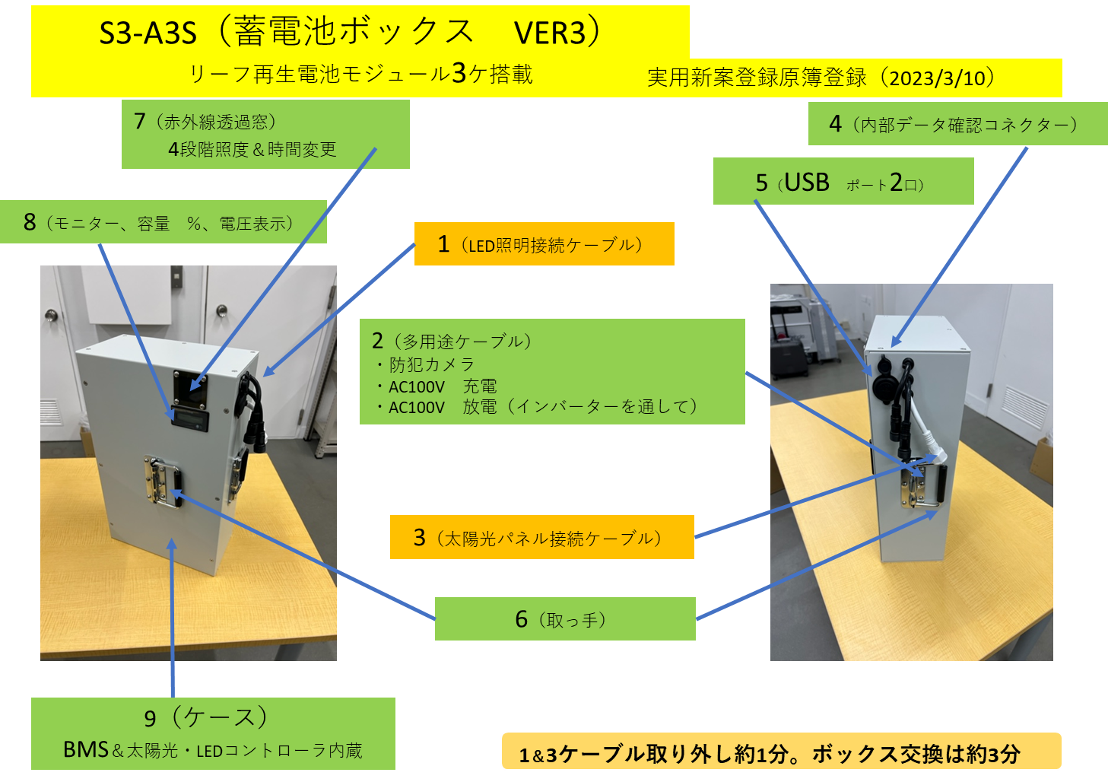

Slide 5
太陽光外灯 実績（2023年）
2023/05

Slide 6
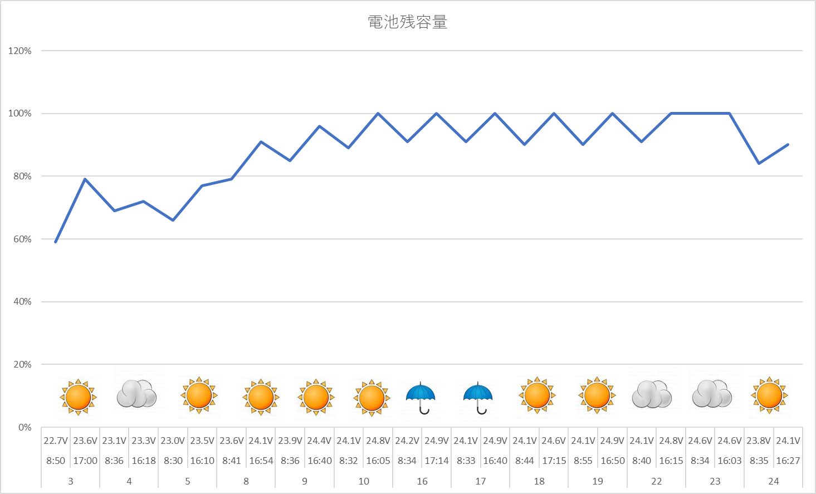
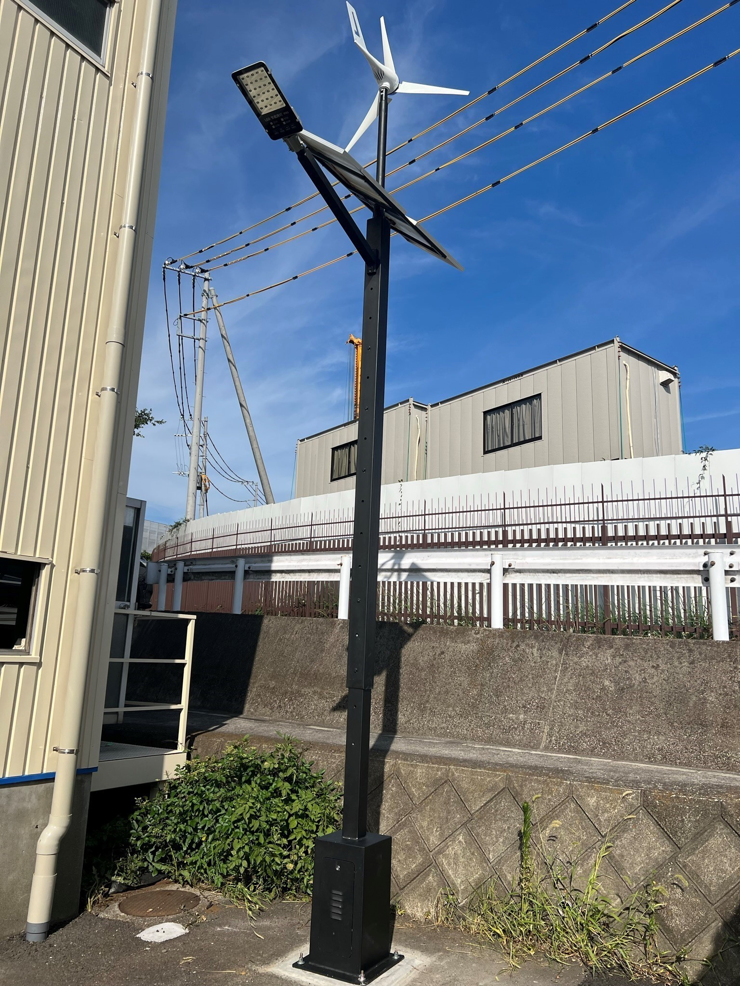
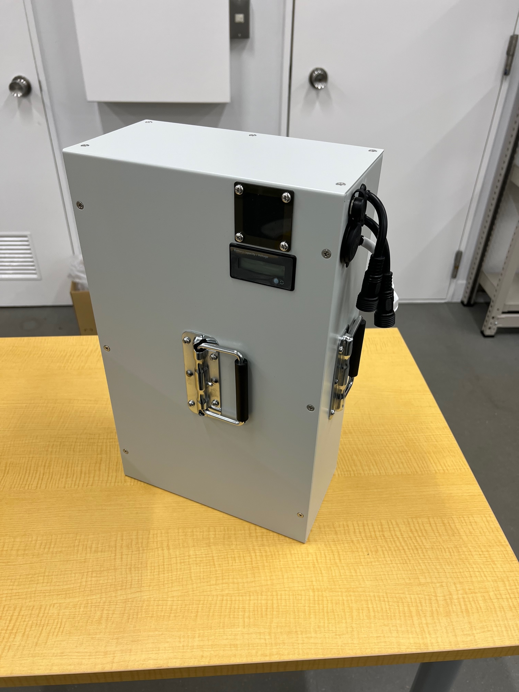
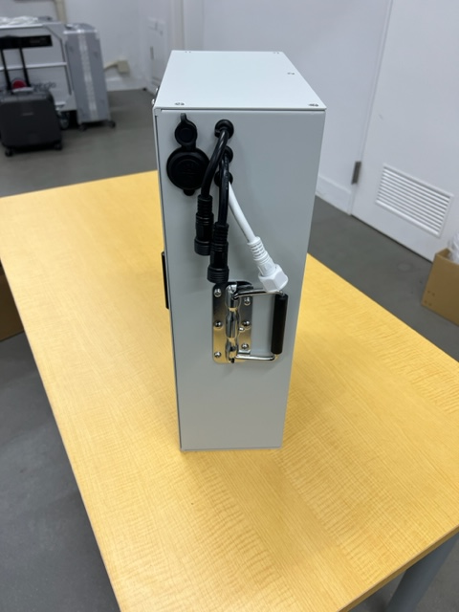
試作機 （横浜開発センター）
電池容量変化 2022/8
（防犯カメラ設置中）
雨でもほぼ容量は減りません。
非常用蓄電池（VER3）

Slide 7
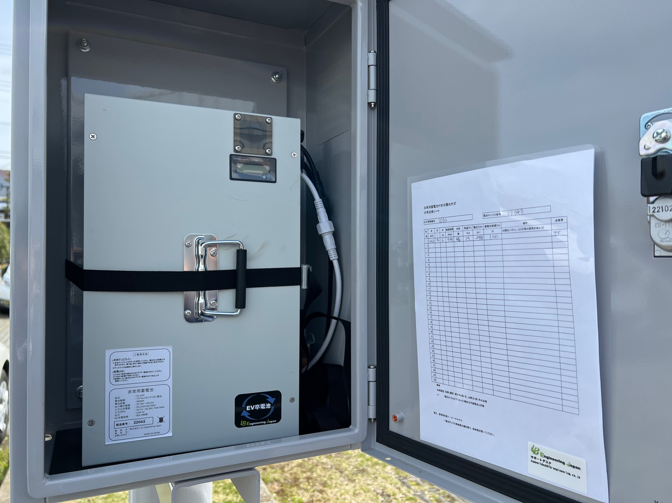
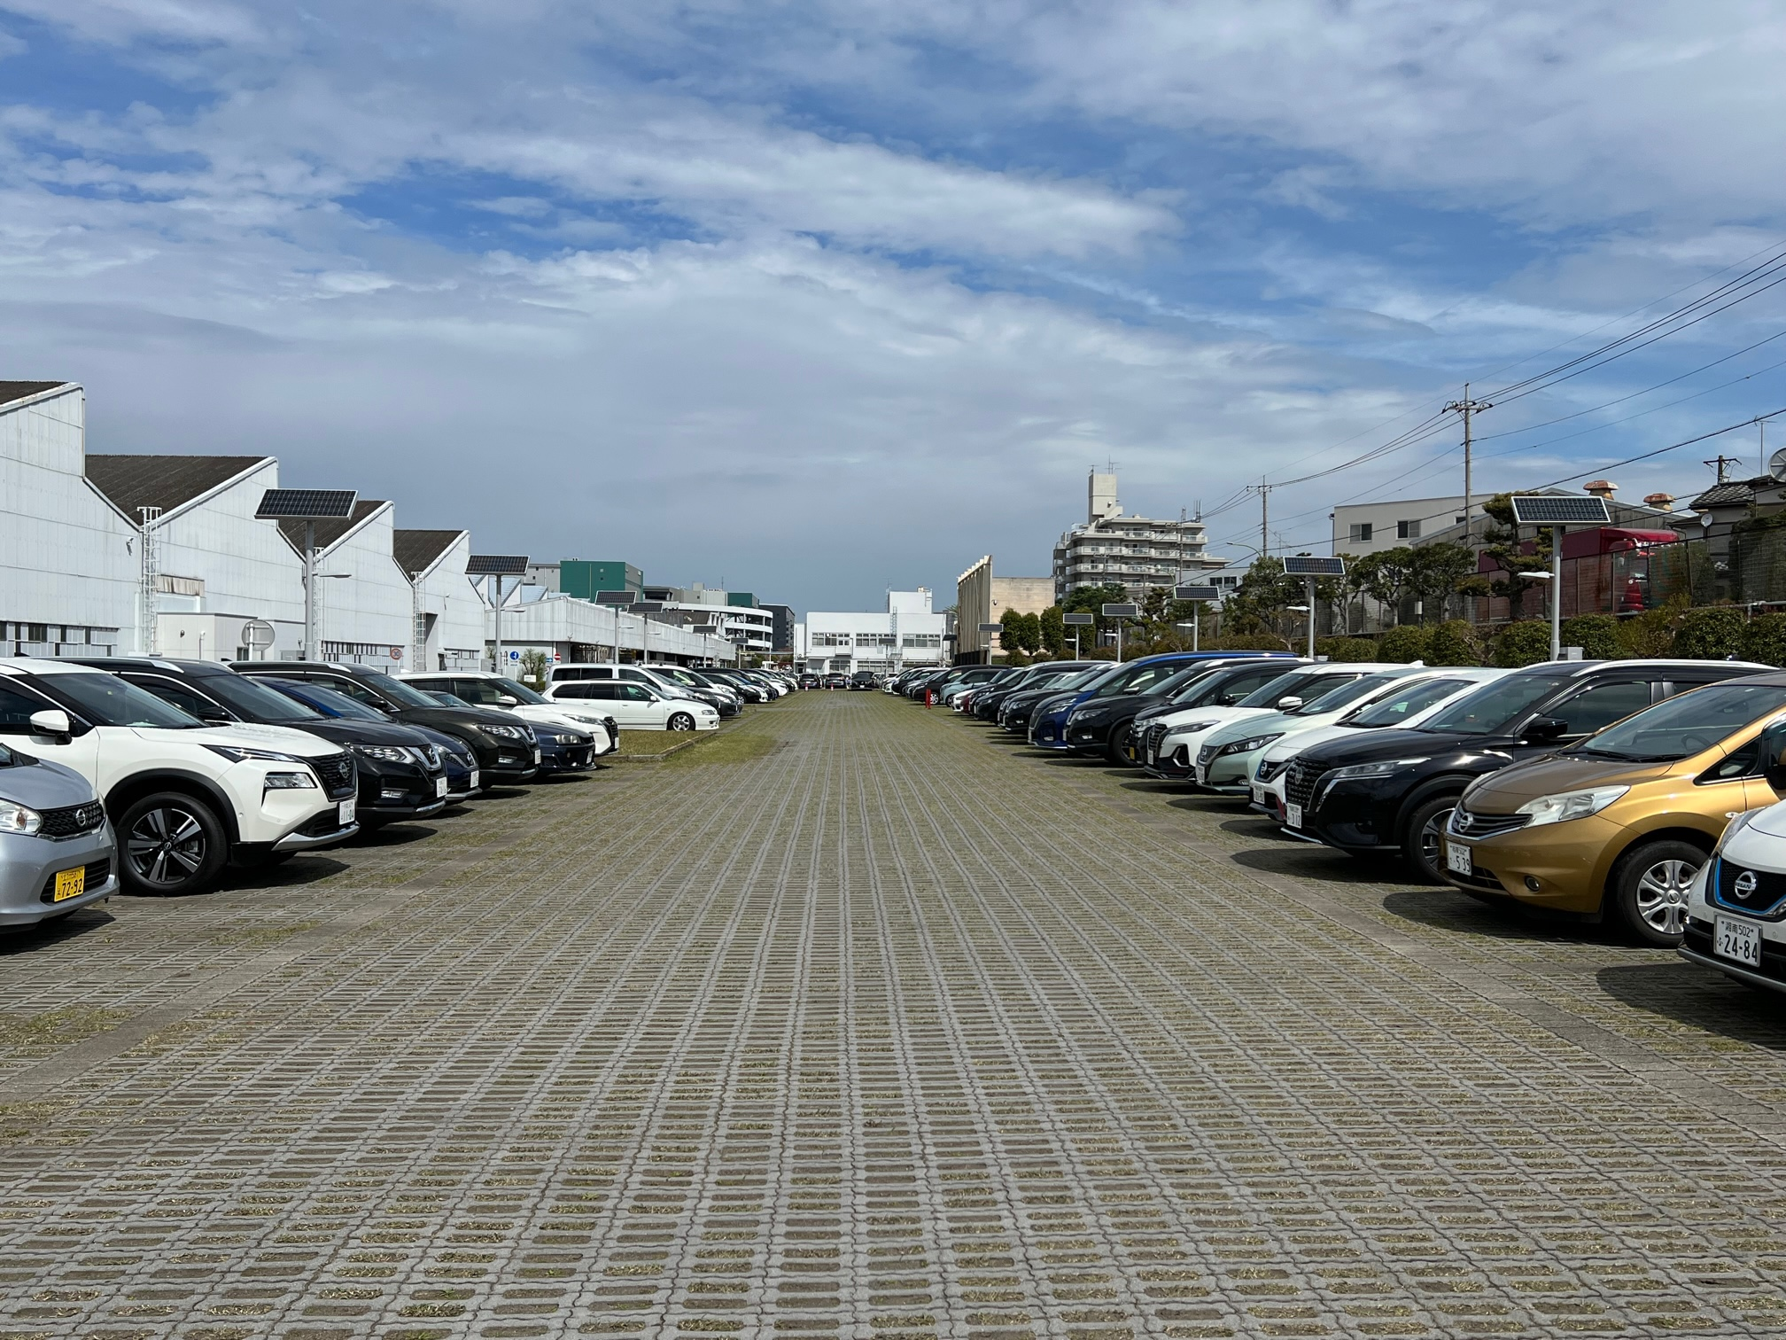
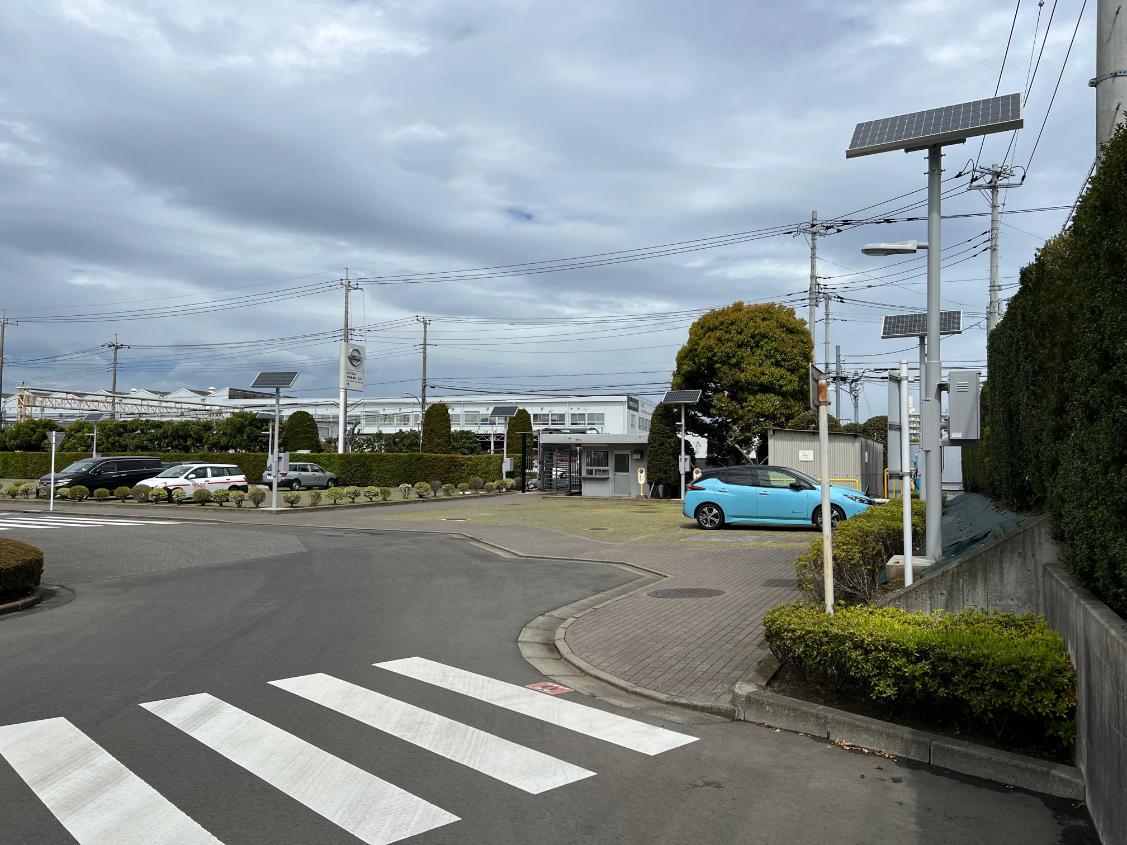
N社 （神奈川県） 43灯 設置 2023/3
AC100Vインバータも購入、マイクスピーカーとして使用

Slide 8
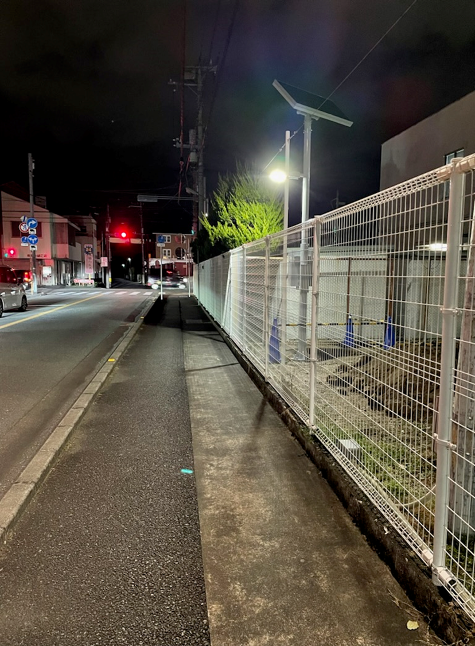
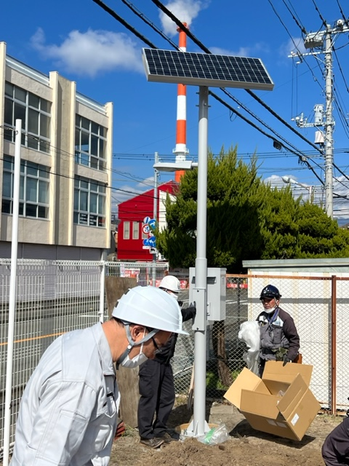
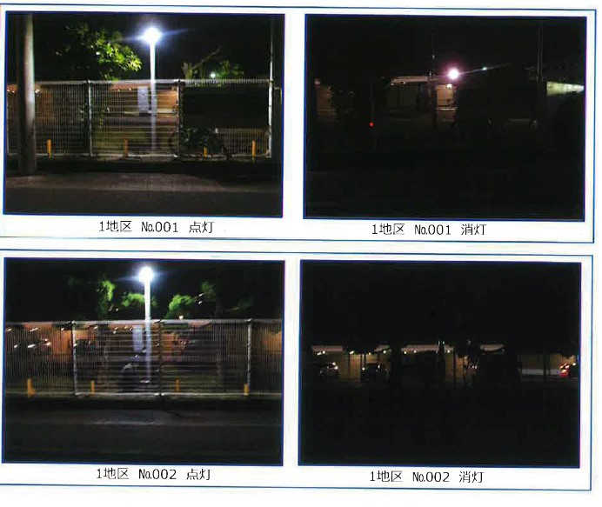
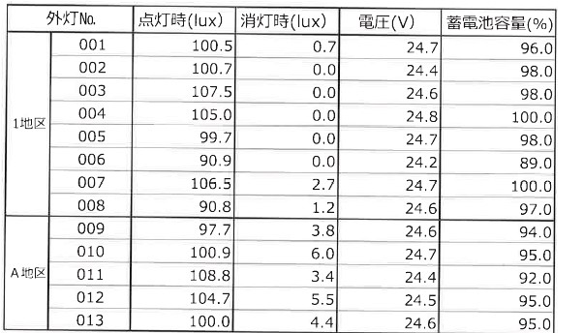
J社（富士市）13灯 2023/3

Slide 9
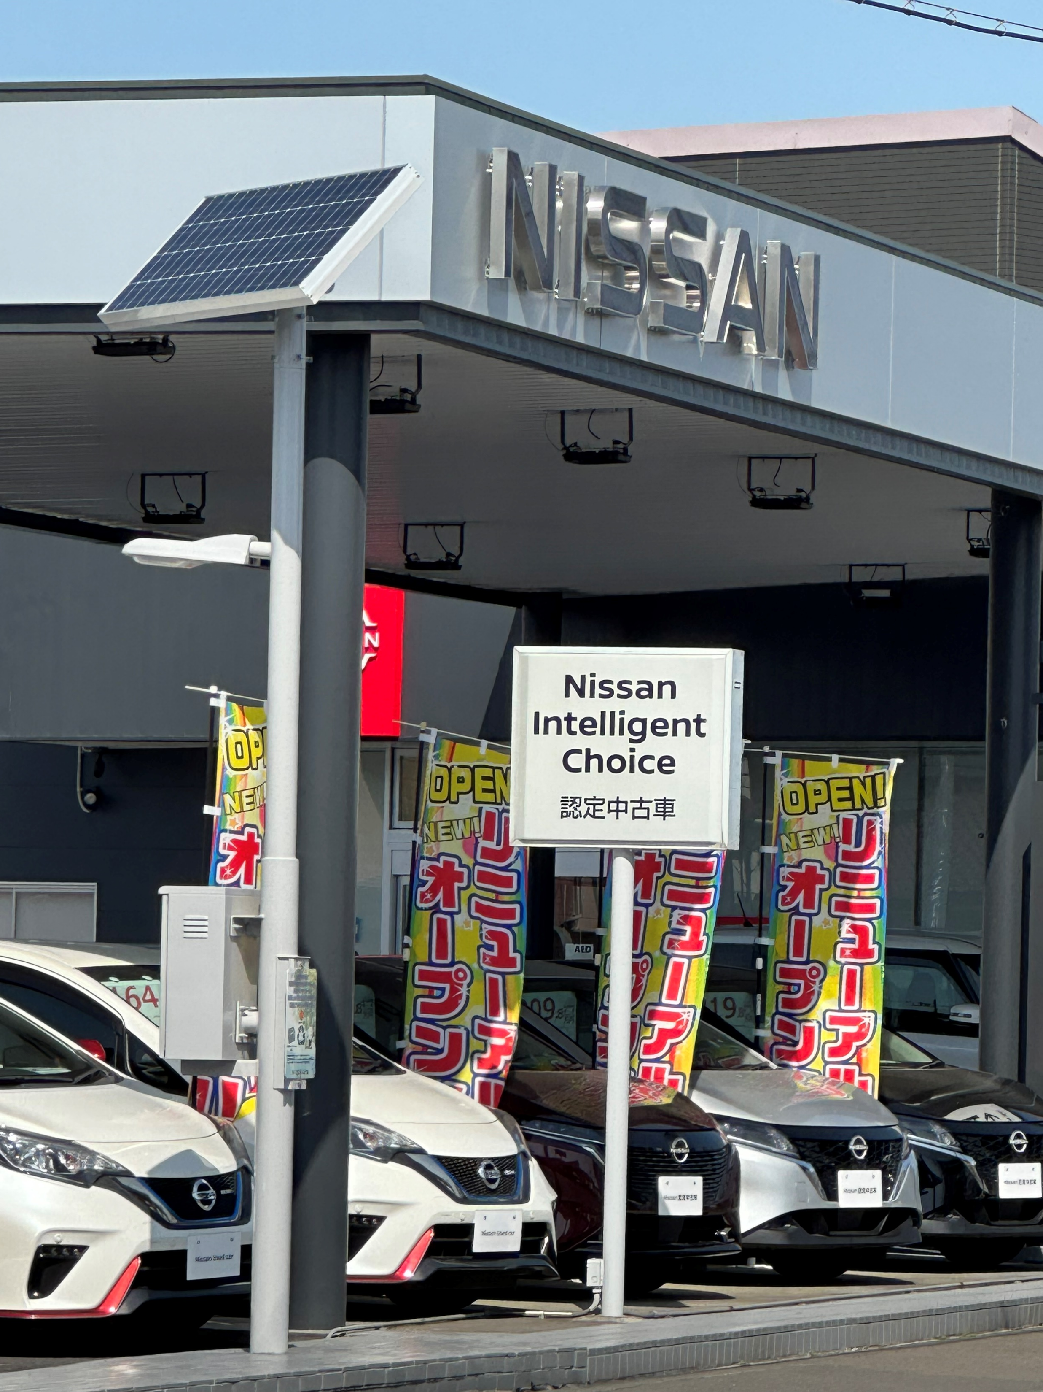
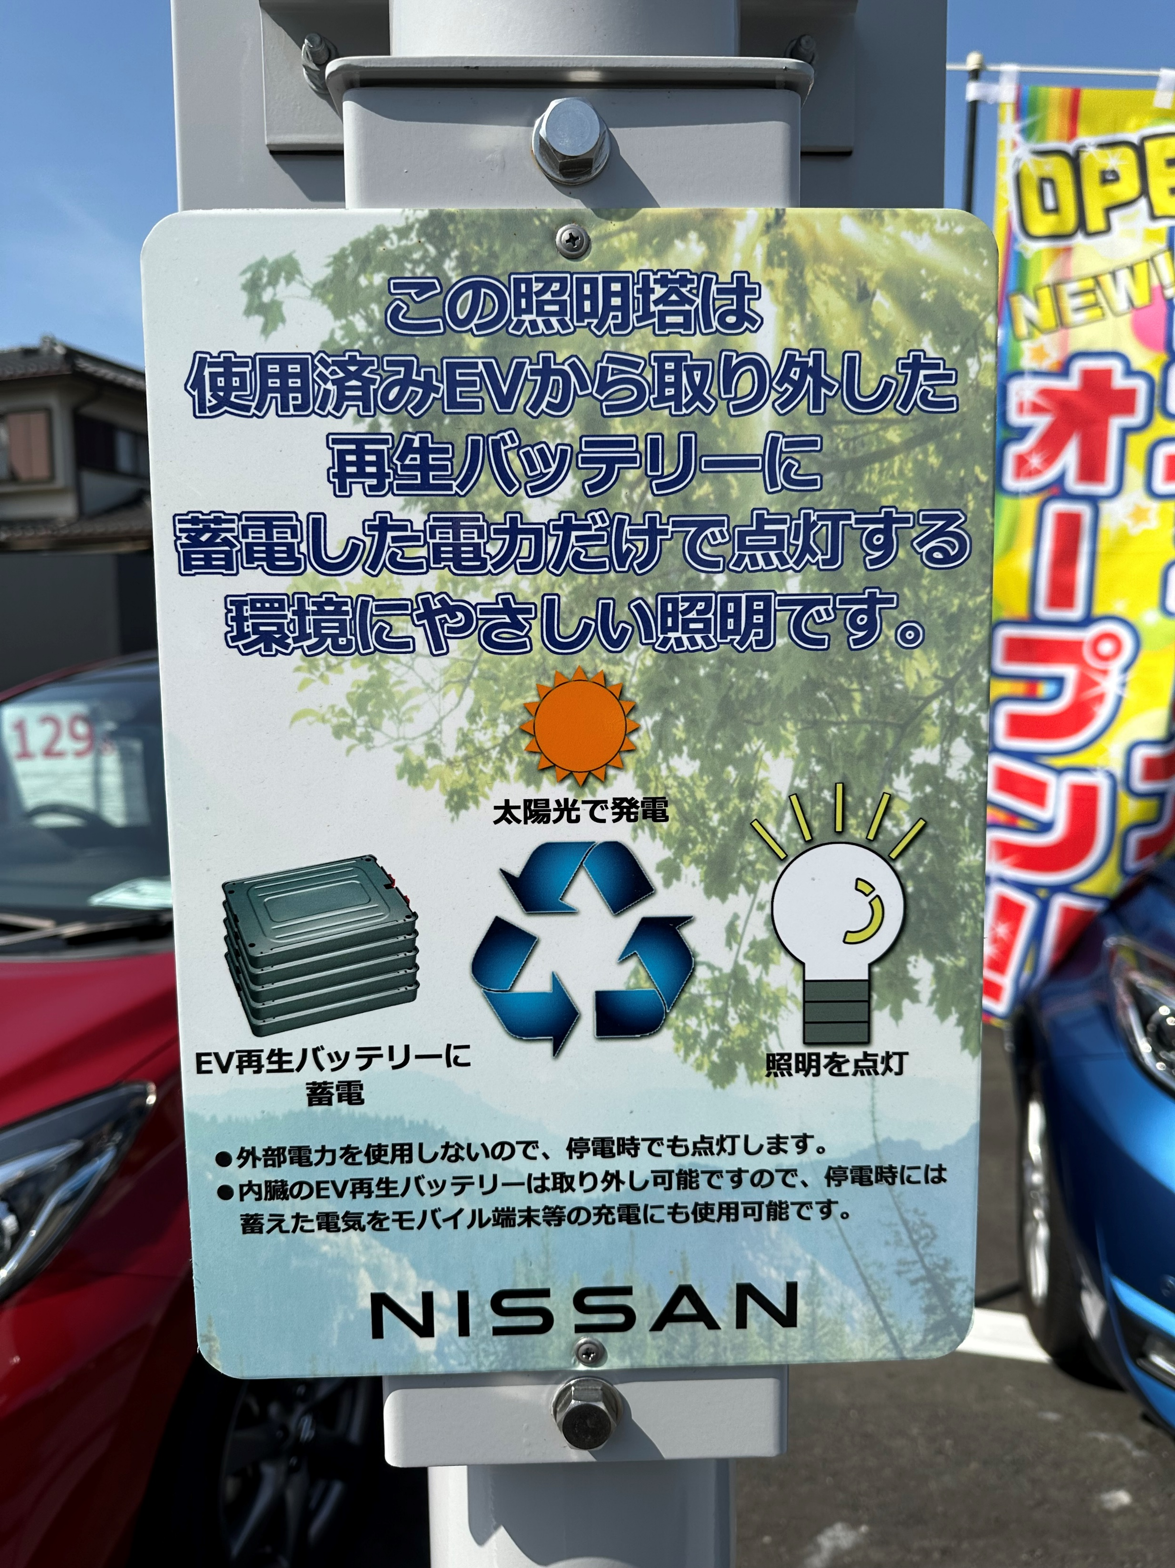
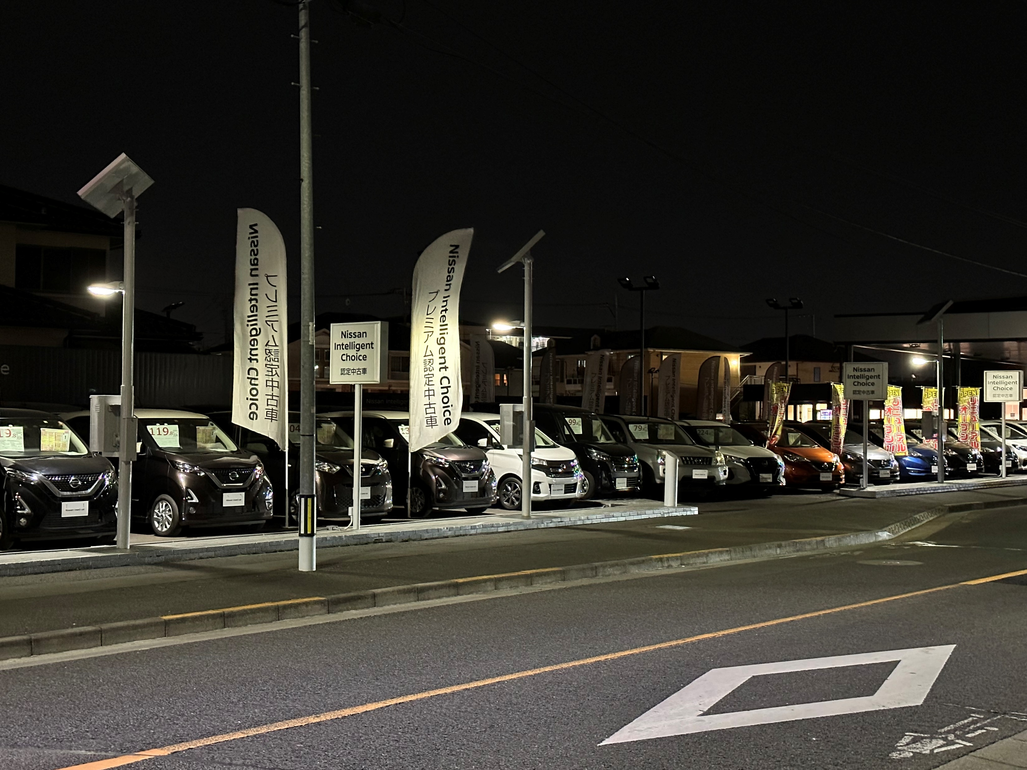
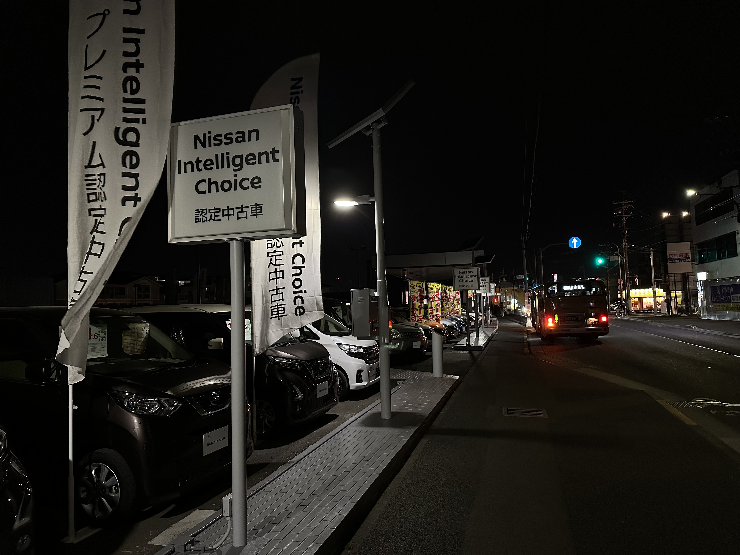
日産東京（東京町田）4灯 2023/3

Slide 10
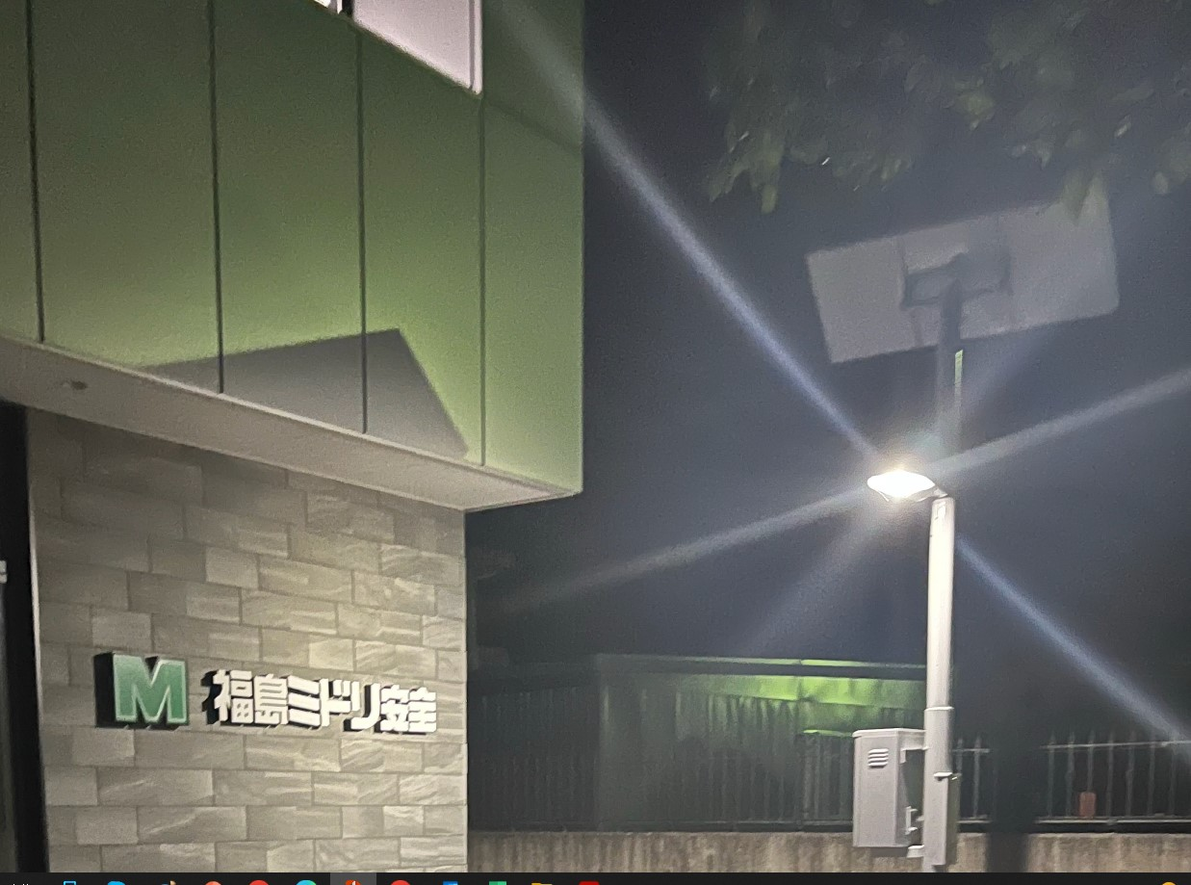
福島ミドリ安全様（福島県いわき市）１灯 2023/7

Slide 11
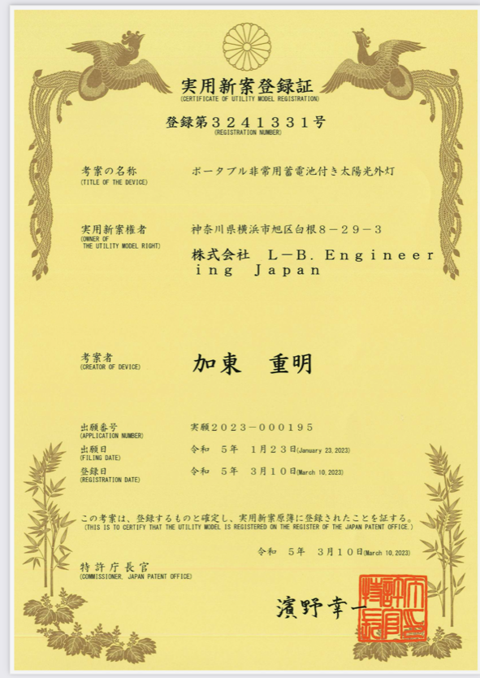
ポイント
①非常時取り外し持ち運び可能。
USB（スマホ約50台）、インバーターを介しAC100V使用可能
（交換時間約1-2分）
② 風力発電、防犯カメラ、WIFI アンテナなど取付可能
③ 商用電源との併用可能
④ コントローラにて明るさと時間
4段階調整可能
⑤ リユース電池採用CO2 発生0
⑥ 連結可能な蓄電池（容量増）
⑦ 背負い式とセンター設置のポール（TYPE2）

Slide 12
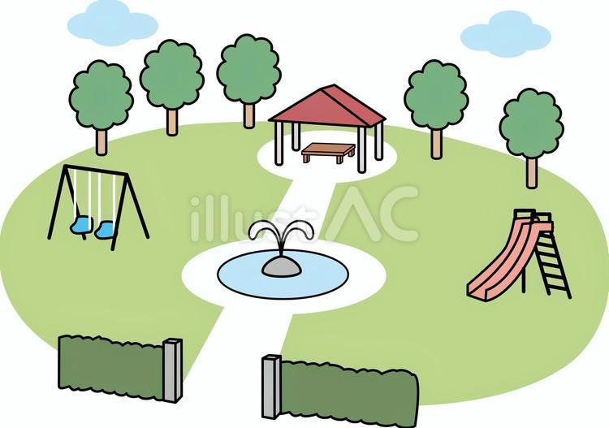
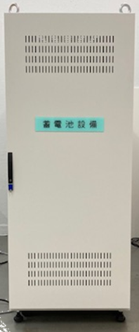
蓄電池を活用した公園イメージ（地域災害避難場所）
蓄電池を活用した公園イメージ（災害避難場所）
WIFI アンテナ
公園イメージ
・すべて太陽光エネルギーにて（CO₂発生無し）
・外灯に防犯カメラを付け常時監視可能
・WiFIアンテナにてスマホ活用
・AC100V機器も対応可能（E6にて）
非常用蓄電池付き太陽光外灯 S3
非常用蓄電池付き太陽光外灯
大容量蓄電池E6
太陽光エネルギーを利用した噴水
追加可能アイデア
・子供用の小さなゴーカートや電車
・井戸水汲み上げポンプ動力
・TVの設置
・ミストの動力

